Slide 1

veille :
Injection SQL

Slide 2

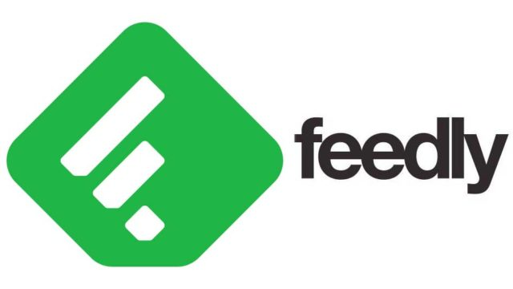

outil utilisé pour la veille
Interface simple et complète
Flux RSS
Suivi de sources (réseaux, site web, application)
Aide de l'IA pour la pertinence des sources
Notification par email
Recherche par mot-clé
Flux RSS
Recherche avancée dans tous les articles
Dossiers personnalisables

Slide 3
les attaques SQL générées par IA :
Un agent IA a piraté le chatbot de McKinsey
https://korben.info - Source collectée par Feedly / 1 mars 2026
L’entreprise CodeWall qui a mené l'attaque, dans le cadre d'un test de pénétration, La faille existait depuis 2023 mais les scanners OWASP ZAP l'ont ratée parce qu'ils testaient les valeurs des paramètres, pas les noms de champs.
L’agent IA a vidé la plateforme en 2h récupèrent :
- 6,5 millions de messages en clair
- 728 000 fichiers clients
- Un accès en écriture à la base de données
1 mars 2026
Un agent IA a piraté le chatbot de McKinsey
11 décembre 2025
Vulnérabilité dans un plugin WordPress

